Slide 1

Probabilitate și statistică aplicată
Prelegere nr. 7a
Tema: Regresie liniară simplă.
Titularul cursului conf. univ. dr. Galina Marusic
Chișinău, 2025

Slide 2
Regresia liniară simplă
Un concept fundamental în analiza datelor și statisticii.
Reprezintă un instrument puternic în înțelegerea relațiilor dintre două variabile și în predicția valorilor viitoare.

Slide 3
Ce este regresia liniară simplă?
Este o metodă statistică ce investighează relația liniară dintre o variabilă dependentă și o variabilă independentă. În esență, încercăm să găsim o linie de regresie care să descrie cât mai bine relația dintre aceste două variabile.

Slide 4
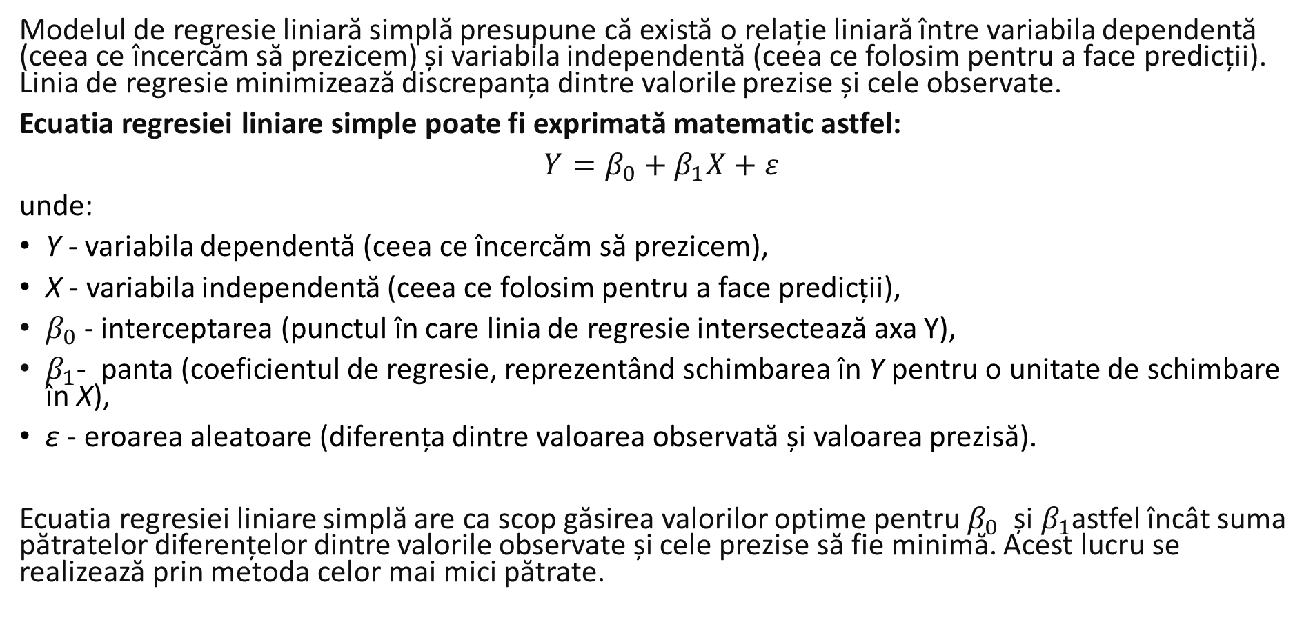
Cum funcționează?
Modelul de regresie liniară simplă presupune că există o relație liniară între variabila dependentă (ceea ce încercăm să prezicem) și variabila independentă (ceea ce folosim pentru a face predicții). Linia de regresie minimizează discrepanța dintre valorile prezise și cele observate.
Ecuatia regresiei liniare simple poate fi exprimată matematic astfel:
$Y=β_{0}+β_{1}X+ε$
unde:
Y - variabila dependentă (ceea ce încercăm să prezicem),
X - variabila independentă (ceea ce folosim pentru a face predicții),
$β_{0}$-​ interceptarea (punctul în care linia de regresie intersectează axa Y),
$β_{1}$- ​ panta (coeficientul de regresie, reprezentând schimbarea în Y pentru o unitate de schimbare în X),
ε - eroarea aleatoare (diferența dintre valoarea observată și valoarea prezisă).
Ecuatia regresiei liniare simplă are ca scop găsirea valorilor optime pentru $β_{0}$​ și${ β}_{1}$astfel încât suma pătratelor diferențelor dintre valorile observate și cele prezise să fie minimă. Acest lucru se realizează prin metoda celor mai mici pătrate.

Slide 5
Păși în regresia liniară simplă:
Colectarea datelor: Obținem perechi de date (x, y), unde x este variabila independentă, iar y este variabila dependentă.
Calcularea parametrilor: Folosim metoda celor mai mici pătrate pentru a găsi coeficienții liniei de regresie (panta și interceptarea).
Construirea modelului: Cu parametrii găsiți, construim linia de regresie în spațiul datelor.
Evaluare și interpretare: Analizăm calitatea ajustării modelului și interpretează semnificația coeficienților.

Slide 6
De ce este importantă?
Predictivitate: Permite anticiparea valorilor viitoare pe baza relației identificate.
Înțelegere a relațiilor: Ajută la înțelegerea influenței unei variabile asupra celeilalte.
Luarea deciziilor: Oferă baza pentru luarea deciziilor informate în diverse domenii.

Slide 7
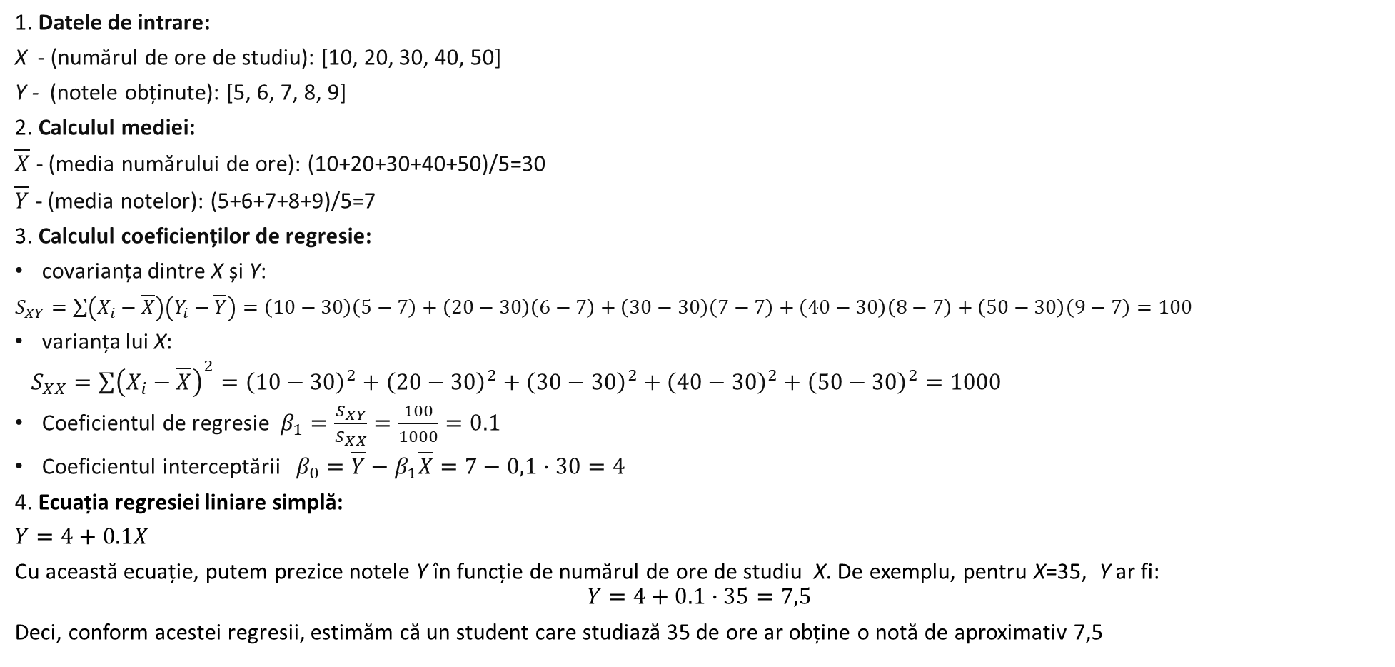
Exemplu: Fie este necesar de a analiza relația dintre numărul de ore de studiu X și notele obținute Y de către studenți. Presupunem că această relație poate fi aproximată printr-o regresie liniară simplă.
1. Datele de intrare:
X - (numărul de ore de studiu): [10, 20, 30, 40, 50]
Y - (notele obținute): [5, 6, 7, 8, 9]
2. Calculul mediei:
$\overline{X}$ - (media numărului de ore): (10+20+30+40+50)/5=30
$\overline{Y}$ - (media notelor): (5+6+7+8+9)/5=7
3. Calculul coeficienților de regresie:
covarianța dintre X și Y:
$S_{XY}=\sum{\left(X_{i}−\overline{X}\right)\left(Y_{i}−\overline{Y}\right)=\left(10−30\right)\left(5−7\right)+\left(20−30\right)\left(6−7\right)+\left(30−30\right)\left(7−7\right)+\left(40−30\right)\left(8−7\right)+\left(50−30\right)\left(9−7\right)=100}$
varianța lui X:
$S_{XX}=\sum{{\left(X_{i}−\overline{X}\right)}^{2}={\left(10−30\right)}^{2}+{\left(20−30\right)}^{2}+{\left(30−30\right)}^{2}+{\left(40−30\right)}^{2}+{\left(50−30\right)}^{2}=1000}$
Coeficientul de regresie $β_{1}=\frac{S_{XY}}{S_{XX}}=\frac{100}{1000}=0.1$
Coeficientul interceptării $β_{0}=\overline{Y}−β_{1}\overline{X}=7−0,1∙30=4$
4. Ecuația regresiei liniare simplă:
$Y=4+0.1X$
Cu această ecuație, putem prezice notele Y în funcție de numărul de ore de studiu X. De exemplu, pentru X=35, Y ar fi:
$$Y=4+0.1∙35=7,5$$
Deci, conform acestei regresii, estimăm că un student care studiază 35 de ore ar obține o notă de aproximativ 7,5

Slide 8
Implementare in limbajul R
# Datele de intrare
X <- c(10, 20, 30, 40, 50)
Y <- c(5, 6, 7, 8, 9)
# Calculul coeficienților de regresie
regression_model <- lm(Y ~ X)
beta0 <- coef(regression_model)[1] # interceptarea (beta0)
beta1 <- coef(regression_model)[2] # coeficientul de regresie (beta1)
# Afișarea ecuației regresiei
cat("Ecuția regresiei liniare simplă: Y =", round(beta0, 2), "+", round(beta1, 2), "X\n")
# Face o predicție pentru X = 35
new_X <- 35
predicted_Y <- predict(regression_model, data.frame(X = new_X))
cat("Pentru X =", new_X, ", Y (nota estimată) =", round(predicted_Y, 2), "\n")

Slide 9
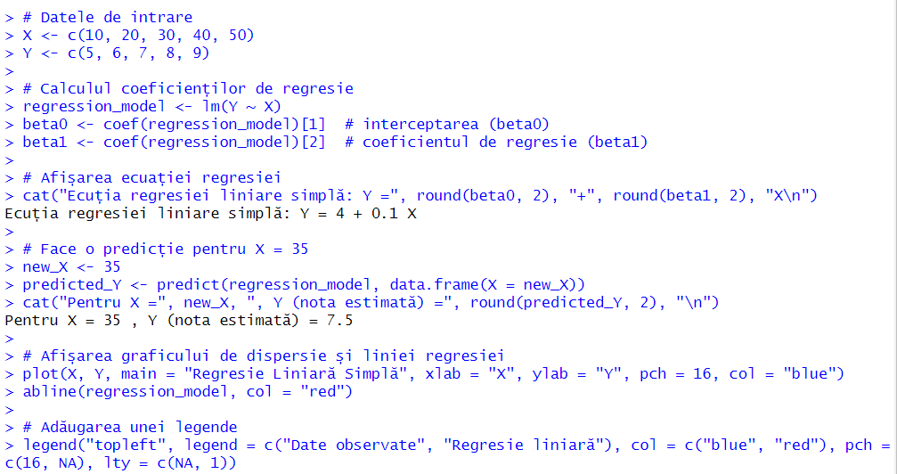

Slide 10
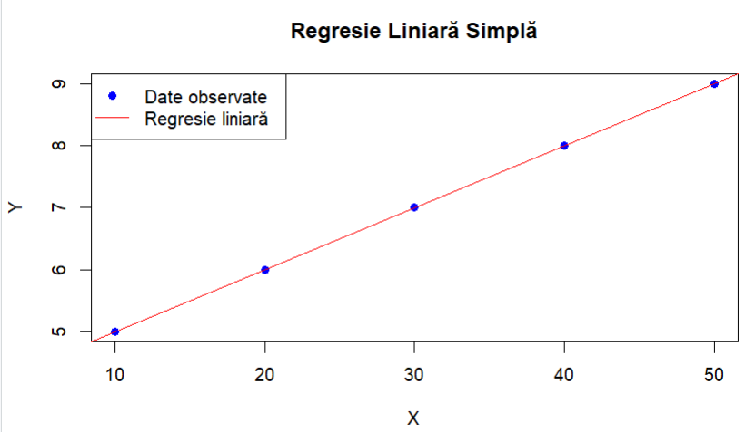

Slide 11
Exemplu: Să presupunem că avem date privind numărul de ore de somn și nivelul de oboseală al unui grup de persoane. Obiectivul este de a utiliza regresia liniară pentru a prezice nivelul de oboseală în funcție de numărul de ore de somn.
Ore de somn - 6,8,5,7,9 - (variabila independentă).
Nivel de oboseală - 3,2,4,3,1 - (variabila dependentă)

